Slide 1

大阪・関西万博
探究教育プログラム
手義き
探究教育プログラム
手引き

Slide 2
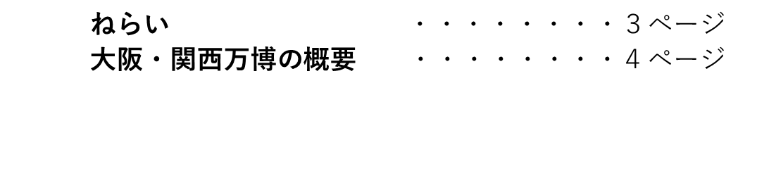
目次
１
はじめに
２
授業での活用方法
１枚でわかる活用ガイド ・・・・・・・・ ５ページ
授業実施前の選択事項 ・・・・・・・・ ６ページ
授業回数に応じた展開例 ・・・・・・・・ ８ページ
授業案 ・・・・・・・・ 10ページ
ルーブリックの活用例 ・・・・・・・・ 14ページ
ワークシートの解答例と
働きかけのアドバイス
３
・・・・・ 15ページ
・プラスチックごみから環境問題を考えよう
・健康な生活が続く未来
・昆虫食！？持続可能な未来の食とは？
・日本の文化を未来に紡ぐためには？
・メタバースでこんなことも変わるかも？
・誰もが生き生きと輝けるためには？
４
その他
準備物 ・・・・・・・・ 27ページ
よくあるQA ・・・・・・・・ 28ページ
©Expo 2025
２

Slide 3


１.
はじめに ＜ねらい＞
未来の担い手となる高校生への想い
万博という機会を通して、
新たなアイデアを発信できる高校生に
大阪・関西万博の会期前、会期中、会期後を通じて新たなアイデアを創造・発信する主体になることで、2025年以降の大阪の持続的な発展の「未来の担い手になってもらいたい」、
そんな想いの実現をめざす探究教育プログラムです。
「答えのない問い」を考える探究教育プログラム
特 徴
世界中から多くの人が集まり、未来を想う万博。日本で初めて開催された1970年の万博では、様々な新しい技術やアイデアが紹介されました。それらは今の社会で欠かせないものとなっています。それから55年、再び大阪で万博が開催されます。
この貴重な機会を、世界中の人々と考えを出し合ったり協力して考えたりして未来について考える「共創」を体感できるものとすることを、めざします。
「いのちが輝く未来とはどんな未来？」という時代と共に可能性が広がり続けるこの問いに、自分なりの答えを見つけるきっかけとなります。
【課題設定】
実社会の課題や
問いに向き合う
万博のテーマを題材に自ら選ぶ
探究心
ワクワクしながら
未来を考える
課題を解決する
アイデアを生み出す
自分ごととして
取り組める
様々な視点から課題を見つめる
【まとめ】
【新たな問い】
【情報収集 】
【整理・分析】
「答えのない問い」だからこそ、柔軟に前向きに
【大切にしたい生徒の取り組む姿勢】
①常識に捉われず、ワクワクする未来を柔軟な発想で考えましょう（ムーンショット型）
②多角的に調べるなどして、多様な考え・価値観を知り、解決策を考えましょう
③この探究教育プログラムの終了を、ゴールではなく探究の入り口と捉え、持続可能な未来を
模索し自ら行動するきっかけとしましょう
無謀な案や突飛な案に対しても、貴重なアイデアとして受け止めてください。
©Expo 2025
３

Slide 4


１.
はじめに ＜大阪・関西万博の概要＞
万博の目的と歴史
万博と言われている「国際博覧会」 は、国際博覧会条約に基づき、登録または認定されたものです。
万博は、人類の科学的・文化的な成果や新たな未来像を提示する場として1851年にロンドンで初めて開催され、その歴史が始まりました。産業革命の発祥の国イギリスは、この初の万博で圧倒的な工業力を世界に発信しました。そこから170年以上にわたり、これまで世界各地の50か国以上で開催されています。
日本では1970年に大阪で初めて開催され、シンボルタワー「太陽の塔」が建設されました。その後、沖縄県、茨城県、大阪府、愛知県と５回開催され、 日本初の大阪開催から55年後の2025年に、再び大阪の地で開催されます。
直近の2021年にドバイで開催された万博で、日本は体験型展示に挑戦し、映像や展示物を見るだけでなく来館者とともに未来を体験しながらつくる展示を実現しました。この取り組みは、2025年に開催される大阪・関西万博にも受け継がれています。
大阪・関西万博のテーマ
大阪・関西万博では「いのち輝く未来社会のデザイン」をテーマに、一人ひとりが「誰一人取り
残さない」持続可能な未来について考えます。万博という場を通じて世界が１つになり、理想の未来社会を共創し、2025年以降の新たな世界の一歩となることをめざします。
この 「いのち輝く未来社会」を実現するため、３つのサブテーマが設定されています。
サブテーマの内容と６つのトピック
万博のテーマを題材にした実社会の課題に当事者意識をもって向き合えるように、６つのトピック
（①～⑥）のワークシートを用意しています。どのトピックも、生徒が興味・関心を持って取り組め、ワクワクしながら未来を想像できるようになっています。
サブテーマとその内容
潜在的なトピック例※
選択できる６つのトピック
いのちを 救う | 自然との共生・環境の保護、生活の中の健康、健康寿命の延伸、医療技術、健康と福祉、貧困問題、人権問題、防災など
いのちに力を 与える | 伝統文化、AI活用等の産業高度化、遠隔教育、食の未来(新たな食材、昆虫食)、宇宙や地底等のフロンティアへの挑戦など
いのちを つなぐ | ネットコミュニティ、オンラインプラットフォーム、パートナーシップ・共創の力、社会的包摂、ビッグデータの活用など
①プラスチックごみから環境問題を考えよう プラスチックごみの問題から、代替素材の開発やリサイクルなど環境負荷を考慮した対策を考える
②健康な生活が続く未来 ライフサイエンスやヘルスケアなど最新の研究や技術について理解し、健康について考える
③昆虫食⁉持続可能な未来の食とは？ 食料供給問題、環境問題の解決策となり得る持続可能な未来の食について考える
④日本の文化を未来に紡ぐためには？ 日本の文化・伝統に関心を向け、文化の存続や今後の発展について考える
⑤メタバースでこんなことも変わるかも？ メタバースの活用で「学び」「暮らし・生活」「仕事」にどんな未来が広がるのかを想像する
⑥誰もが生き生きと輝けるためには？ 全ての人が生きやすい社会のためにできることや、自分と違う人を理解するための働きかけを考える
いのちを守る、救う
生活を豊かにし、
人間の可能性を広げる
人とのつながりや、
多様性・異文化理解を
促進する
※2025年大阪・関西万博 基本計画19ページをもとに作成
©Expo 2025
４

Slide 5





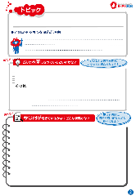
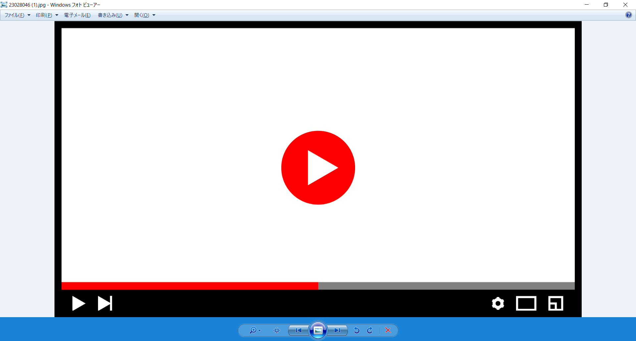

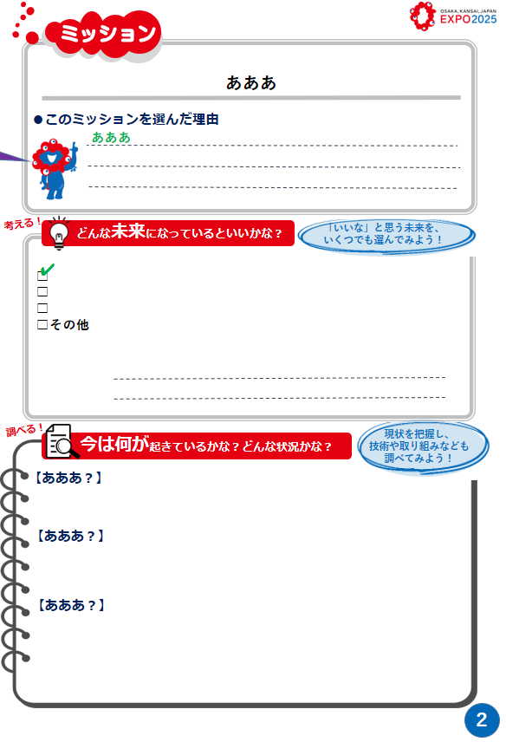
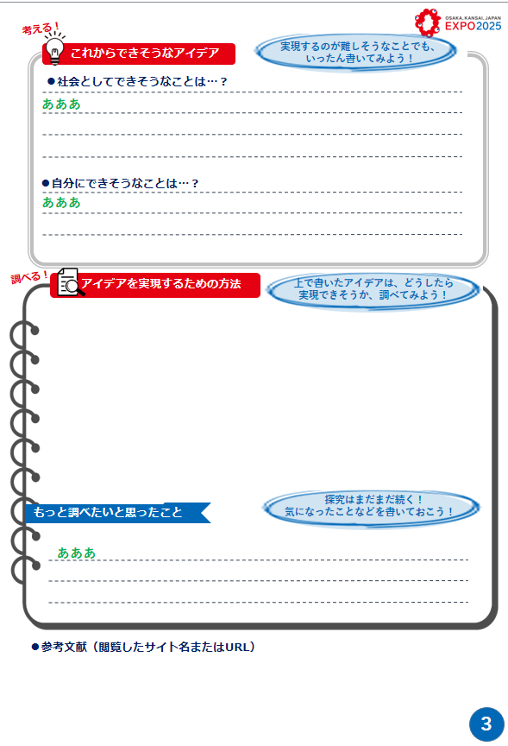


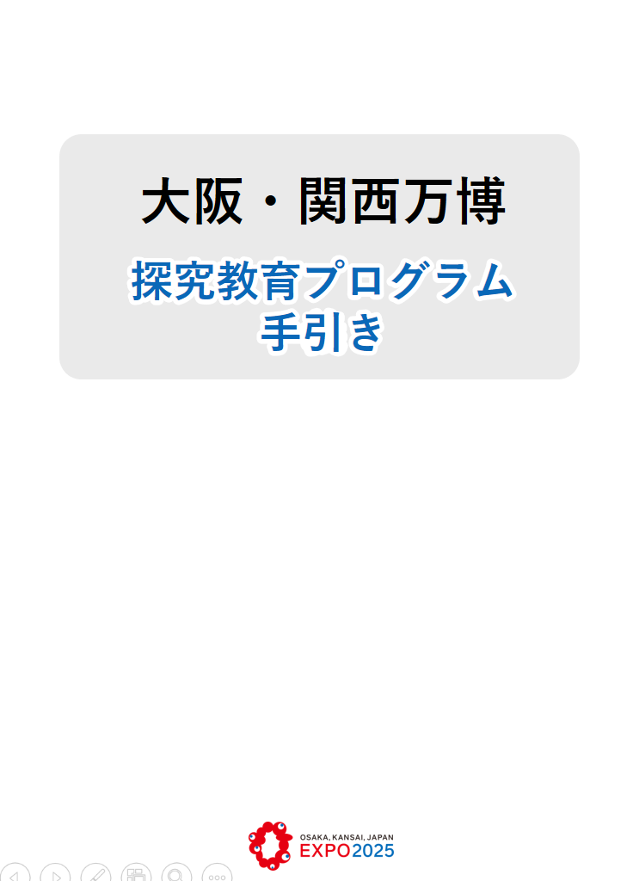

2.
授業での活用方法 ＜１枚でわかる活用ガイド＞
生徒が自主的に取り組むための動画、ワークシート教材を用意していますので、教材研究に時間を要せずに取り組むことができます。先生方は、動画の再生やワークシートの配布等を中心に行ってください。
＜生徒＞
＜先生＞
・メインテーマ、サブテーマ
の映像を見る
動画視聴
・１枚目のワークシートを配る
・動画を流す
・課題設定
<ワークシート>
<動画>
・トピックを選ぶ ※１
・ルーブリックを確認し
ワークシートに入力 ※２
個人活動
・各自使用するワークシートと
ルーブリックを配る
・情報収集
授業時間に余裕があり、複数回実施できる場合はグループ活動を行うと、個人活動の理解がさらに深まります。
・整理・分析
<ワークシート>
＜ルーブリック＞
新しい探究テーマの発見
・自分の考えを伝える
・他人の考えを聞く
発表
・机間指導でフォロー
・まとめ
<手引き＞
・発表
新たなテーマの探究へ
授業後
・新たな問い
・課題設定
※１ ６つのトピックから選択
※２ 出力して記入も可
©Expo 2025
５

Slide 6

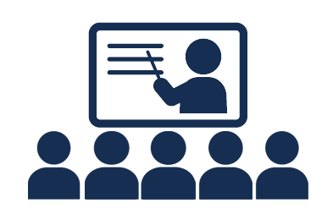
2.
授業での活用方法＜授業実施前の選択事項＞
授業では、各学校・学級の状況に合わせ活用することが可能です。次の①～③の形式を選び、活用方法を決定してください。
① 授業時数を決めましょう
展開例は8、9ページ参照
授業は１回50分で完結できるようになっていますが、授業回数の確保ができる場合は２～３回（複数回）での展開がおすすめです。
A.１回のみ実施する場合
探究学習のきっかけ作りとして体験してみたい学校におすすめです。
教材自体は１回50分で完結できるように設計しています。
B.２～３回で実施する場合
グループやクラスでの議論や発表にも重きを置きたい学校におすすめです。
生徒が納得いくまで調べてまとめた考えを、他者との学びで深められます。
② 映像視聴形式を決めましょう
生徒１人１台の端末の用意ができる環境の有無により、視聴する映像が異なります。
推奨
※視聴の際にはイヤホン等を使うことをおすすめします。
A.１人１台端末がある場合
各自が興味を持ったテーマについて映像で深く知ることができます。
各自視聴
各自で希望の
テーマを１つ選び視聴
「はじめに見よう」
「トピックを選ぼう」
視聴したテーマの映像のトピックから
２つのうちどちらか１つを選ぶ
ワークシートのトピック決定
共通映像
（約10分）
３テーマから１つを選ぶ
映像[１]（約8分）
万博の
意義や目的
いのちを救う
・プラスチックごみから環境問題を考えよう
・健康な生活が続く未来
映像[２]（約8分)
いのちに力を
与える
・昆虫食⁉持続可能な未来の食とは？
・日本の文化を未来に紡ぐためには？
映像[３]（約8分）
・メタバースでこんなことも変わるかも？
いのちをつなぐ
・誰もが生き生きと輝けるためには？
B.１人１台端末がない場合
全員が同じ映像で、全テーマの抜粋動画を視聴します。
大型モニターで
全員で同じ動画を視聴
「はじめに見よう」
「トピックを選ぼう」
６つのトピックから
１つを選ぶ
ワークシートのトピック決定
共通映像
（約10分）
映像[４]（約10分）
万博の
意義や目的
いのちを救う
・プラスチックごみから環境問題を考えよう
・健康な生活が続く未来
いのちに力を
与える
・昆虫食⁉持続可能な未来の食とは？
・日本の文化を未来に紡ぐためには？
いのちをつなぐ
・メタバースでこんなことも変わるかも？
・誰もが生き生きと輝けるためには？
※全員で同じ映像を見るので、
映像の選択はありません。
©Expo 2025
６

Slide 7
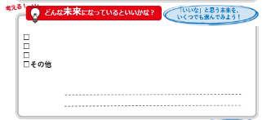
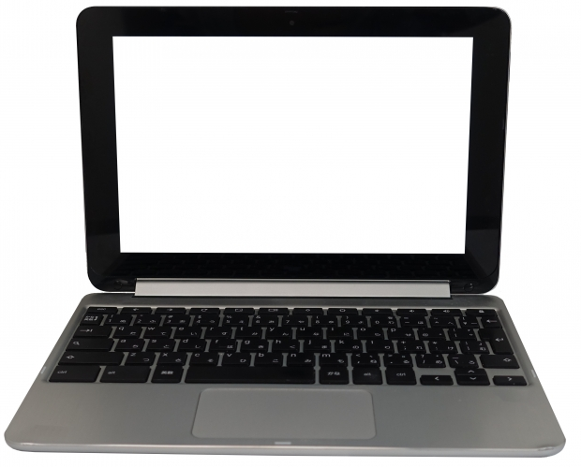
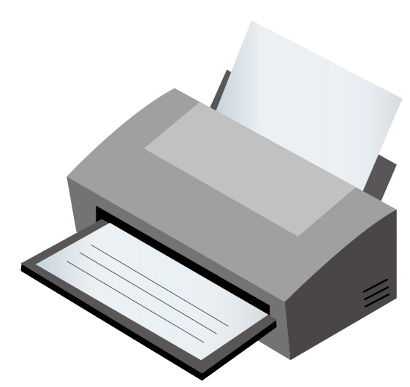


③ ワークシートの記入方法を決めましょう
タブレット端末等でのデータ入力、または出力して紙に記入のどちらかの方法を選ぶことができます。なお、１人１台端末の用意が難しい場合は、紙に記入する形で取り組んでください。
A.１人１台端末を使ってデータ入力する
メリット
先生
・生徒の回答のデータ集約が容易にできます。
・ワークシート、ルーブリックの出力の手間が省け
ます。
生徒
・データで共有がしやすいため、ワークシート入力が
終わった生徒間で、見せ合うことができます。
・ワークシートでの各トピックについて調べる際にも
URLから直接アクセスできます。また、ワークシー
トの記入欄にグラフ等も簡単に挿入することができ
ます。
B.ワークシートを紙で出力し直接記入する
メリット
Paper
先生
・紙への記入のため、生徒がどこまで取り組んでい
るのかを把握しやすく、ワークシートの取り組み
中のフォローが容易になります。
生徒
・ワークシートにまとめる活動を紙で行い、調べる活
動をタブレット端末などで行えるので、情報が見や
すくまとめやすいこともあります。
©Expo 2025
７

Slide 8
2.
授業での活用方法 ＜授業回数に応じた展開例＞
この探究教育プログラムは、各学校の総合的な探究の時間の授業での活用を想定しています。１回50分の授業で完結できるように設計していますが、授業回数を２～３回（複数回）確保できると、発表や話し合いの時間が多くとれ、学びを深めることができます。実施するプログラムについては、各学校の目的や状況に応じて柔軟に設計することができます。
期間 | 授業回数 | 活動単位 | アウトプット | メリット | 展開例記載ページ
 | １ | 個人中心 | ワークシートが中心 | ワークシートとルーブリックの活用により探究的な学びを１時間で経験できる
 | ２～３ | 個人に加えて、グループ・クラス活動を充実 | ワークシートに加え、プレゼンテーション | グループやクラスでの発表や話し合いで他者からの学びの機会が多く得られ、考えが深められる
短期
【展開例①】
本ページ下段
中期
【展開例➁】
次ページ参照
【展開例①】1回50分完結で行う授業の場合
１回50分という限られた時間の中で、未来について想像し自分の考えを書き出し、発表や振り返りができるように設計しています。特に、個人活動の「これからできそうなアイデア」や「アイデアを実現するための方法」を考えることに充分に時間を使えるとよいでしょう。
動画視聴
（18分）
・授業冒頭で動画視聴して、生徒の興味・関心から学ぶテーマとトピックを決めます。
[1]「はじめにみよう」映像 を視聴する（※１）
万博の概要とテーマについて、クイズ形式で楽しく理解を深めます。
[2]３つのテーマ「いのちを救う」「いのちに力を与える」「いのちをつなぐ」の中
から興味のある１テーマの映像を選び、視聴する（※２）
※１ ワークシートの取り組み時間を確保するために事前課題として動画視聴を
行ってもよいでしょう。
※２ ６ページ「➁映像視聴形式を決めましょう」の「A.一人１台端末がある場合」の例
・動画視聴中「わかったこと、気付いたこと」をワークシートの１枚目に記入します。
動画視聴を事前に済ませておき、授業では個人活動からスタートして「振り返り・発表」に時間をかけることもできます。
個人活動
（22分）
・６トピックのワークシートから、生徒が各自で１トピックを選択します。
・ルーブリック(14ページ参照)で、各活動の見通しを確認します。
・ワークシートの項目に沿って、現状や実態、新たな技術や取り組みなどを調べた上で、
未来を想像してアイデアを出し、実現のための方法を考えます。
振り返り
（５分）
・取り組んだワークシートを、ルーブリックを使って振り返ります。
・記入が終わった生徒同士で、ワークシートを見せ合ったり確認し合ったりします。その
際は、異なるトピックを選んだ生徒同士で振り返りを行うとよいでしょう。新たな課題
意識を持ったり視点を変えたりするきっかけにもなり、他者との学びの中で新たな発想
や気付きを得ることができます。
発表
（５分）
・時間的な制約から発表者は１～２名程度になることが想定されます。希望者、または
事前の机間指導で確認できた一連の活動をまとめられている生徒が、主として「これ
からできそうなアイデア」や「アイデアを実現するための方法」を発表します。
・発表者以外の生徒は、他の生徒の発表を聞き、探究学習の手順を振り返ったりワーク
シートメモに感想や新たな気付きを記入したりします。
©Expo 2025
８

Slide 9
【展開例②】複数回の授業で行う場合
複数回での実施の場合は、最終回の授業で、完成したワークシートをもとに学び合いの時間を充実させることができます。グループで意見交換したり発表したりすることで、新たな学びや視点を得られる機会となります。そこから新しい発想が生まれることも期待できます。
１回目：導入＆個人活動
動画視聴
（18分）
前ページの 【展開例①】 １回50分完結で行う授業の場合の「動画視聴」「個人活動」と同内容のため、記載略。
個人活動
（32分）
１回目ではワークシートの少なくとも、整理・分析の「これからできそうなアイデア」までの記入を終えられるとよいでしょう。アイデア出しに時間をかけることで考えが整理され、それまでには思いつかなかった発想が生まれることも期待できます。
２回目：個人活動
個人活動
（50分）
・２回目授業では、１回目の授業に続き個人活動を行います。生徒が納得いく
まで調べたり考えたりできるので、より充実した活動となります。
※学校によっては、トピックごとに分かれてグループワークを行うこともで
きます。
３回目：学び合い
振り返り
（10分）
・自分の取り組んだワークシートを、ルーブリックをもとに振り返ります。
・ICTを活用して、生徒同士が記入し終えたワークシートを見せ合うのもよ
いでしょう。生徒それぞれが自分とは異なる「思い描く未来」を知ること
は、新しい発見や学びにつながります。
・異なるトピックに取り組んだ生徒６人で１つのグループを作り、グループ内
でワークシートにまとめたことを発表し合います。
・他の生徒の活動内容について、感想や自分の意見などをメモできるように、
ワークシートメモを添付しています。
・クラス全員の前で、希望者や先生や友達からの推薦者数人が、個人活動の内
容やグループでの発表から得た気付きなどを発表します。
・他の生徒の発表を聞くことは、新たな課題意識を持ち、視点を変えて考える
きっかけへとつながります。そのために、発表は主として各トピックの
「アイデアの検討」や「その実現の方法」とし、今後の探究学習に柔軟に
取り組める姿勢ができるとよいでしょう。
グループ発表
（30分）
全体発表
（10分）
【展開例①②】の授業終了後は…
授業後にワークシートを先生に提出します。終わらなかった生徒は宿題等にして家庭学習にしてもよいでしょう。先生は内容を確認し、可能なら評価やコメントを書いて返却します。新たな学びとして、他のトピックに取り組んだり、今回の活動の過程で生まれた「新たな問い」に取り組んだりして、探究のスパイラルが続いていくきっかけを作れるとよいでしょう。
©Expo 2025
９

Slide 10

2.
授業での活用方法 ＜授業案＞
探究教育プログラムを活用し、万博のテーマを題材にした６つのトピックから、興味・関心のある１つのトピックを選択し、実社会の課題や問いに向き合います。「答えのない問い」を探究することで、万博での新しい技術や研究、取り組みなどをもとにしながら、まだ誰も見たことのない新しい景色や未来を考えていきます。
課題設定
情報収集
整理・分析
まとめ
新たな問い
 | 時間 | 学習内容と 生徒の活動 | 授業の流れ | 準備物
導入 | １８分 | ■動画を視聴 ・万博のテーマ や目的、歴史 的背景を知る | ・万博のテーマを扱った探究学習を行うこととその目的を伝える。 【目的】「いのち」をテーマに将来に向けてできることを考える 複数の異なる情報を組み合わせ、新しい価値を想像する ・大まかな授業の流れを説明する。 ①「はじめに見よう」映像を視聴 ②３つのテーマから興味のある１テーマを選び映像視聴 「いのちを救う／いのちに力を与える／いのちをつなぐ」 ③興味をもったワークシートを１つ選択 ④選択したワークシートに取り組む ⑤発表・振り返り ・ワークシートの取り組みタイミングについて伝える。 １ページ目は動画を視聴しながら記入させ、２・３ページ目は 動画で興味を持ったトピックを１つ選択後に、自ら調べたり 考えたりしながら記入させる。
課題設定 | ２分 | ■ワークシート を１つ選択 ・動画から生徒 の興味・関心 のあるテーマ を選択する | ・各トピックを調べてから選択しようとするとその後の活動時間が 短くなるため、トピックを決めかねている生徒がいる場合は、 「テレビやニュースで見たもの」など、身近な動機から選択して もよいことを助言する。
 |  | ■ルーブリック の確認 ・ワークシート の項目とその 活動の基準を 確認する | ・ルーブリックで、ワークシートの項目と各基準を確認し、「情報 収集、整理・分析、まとめ」の一連の活動についての見通しを持 たせる。
 |  | ■トピック選択の 理由の記入 | ・６つのトピックの中からこのトピックを選んだ理由を、自分なり に書かせる。
 |  | ■「どんな未来に なっているとい いかな」の選択、 または記入 | ・まずは未来について目を向けさせるため、直感で理想の未来を選 べばよいこと、気になるものはいくつでも選択してもよいことを 伝える。 ・生徒自身に選択肢以外の希望の未来がある場合は、それを記述す るよう伝える。
・大型モニター
・動画再生の機器
50分の中で探究活動の時間を増やしたい学校や、探究学習に不慣れな生徒が多い学校は、映像視聴までを家庭学習として行う。その場合は授業開始後すぐにワークシートの記入を開始。
または
・生徒１人１台端末
※６ページ「➁映像視聴形式を決めましょう」「A.１人１台端末がある場合」の例
ワークシート
ルーブリック
POINT!
・50分の中で探究的な活動をひと通り行えるように、時間配分を考慮し
ながら進めるように促してから取り組ませるとよい。
※生徒１人１台端末で入力・確認する場合は、データを準備
POINT!
・事前にルーブリックを確認することで、生徒と先生の間で認識を深め
る。その後の個人活動で探究的な学びを意識しながら取り組めるよう
になり、一人ひとりの学びの質が高まる。
※本来は生徒と先生で一緒に作成できるとよい。「学校記入欄」を活用
して一部を生徒と一緒に決めてもよい。
POINT!
・ここでは、何かを調べる前に、視聴した動画と生徒自身が持つ情報から
想像させることを想定している。ただし、生徒が書きづらい、連想しづ
らいという場合には、「どんな未来になっているといいかな」と次の
「今はどんなことが起きているかな」の項目の取り組み順を入れ換えて
もよい。
©Expo 2025
10

Slide 11
課題設定
情報収集
整理・分析
まとめ
新たな問い
 | 時間 | 学習内容と 生徒の活動 | 授業の流れ | 準備物
情報収集 | ５分 | ■「今は何が起 きているかな どんな状況か な」の記入 ・インターネット で調べた内容を もとに、情報を 整理してまとめ る ・ワークシートの 最終頁の「参考 資料」を活用 する | ・ここでは、インターネット等を通じて、社会的背景、問題点、 取り組み、課題など、各ミッションの現状や実態を把握し、 まとめさせる。その上で、現在、開発や研究されている新たな 技術や取り組みなどの事例の収集にも時間をかけられるとよい。 ・情報収集にはワークシート最終頁の参考資料を利用して、作業 を進めるよう伝える。活用シーンや資料のページ数、動画の視 聴時間などの記載があるため、作業時間に応じて活用するよう 助言する。 ・生徒が自分自身で情報収集することも認める。その際は、 「企業や民間団体などのサイトの活用もよいが、より公共性の 高い非営利団体等のサイトを確認することで、中立的な立場の 意見が得やすくなる。そのため、地方公共団体などのサイトを 少なくとも１つは確認できるとよい」ことを伝える。 ・ワークシート3ページ目の「参考文献」の欄に、情報を得たサイ ト名またはURLを正しく記載させる。
情報収集用の端末
POINT!
・ここは、ワークシートの次の項目である「整理・分析」で、生徒自身
がワクワクする未来をデザインできるようにするための前段階。現状
の実態や状況の把握は短い時間に留め、未来についての情報収集に時
間をかけられるとよい。
ワークシート
POINT!
・複数の参考資料や文献で同じ情報・内容であることを確認すると、情
報の裏付けができて信ぴょう性が高くなることも併せて伝える。情報
の精度を高めたり正しい情報を適切に収集したりできるようにするな
ど、情報リテラシーにつなげる。
©Expo 2025
11

Slide 12
課題設定
情報収集
整理・分析
まとめ
新たな問い
 | 時間 | 学習内容と 生徒の活動 | 授業の流れ | 準備物
整理・分析 | ９分 | ■アイデアの検 討と記入 ・収集及び整理 した情報をも とに、未来に ついて考える | ・ここまでに集めた新たな技術や取り組みなどの情報を活用し、 ワクワクする未来を想像させる。社会や自分のぞれぞれの視 点から長期・短期の時間軸でアイデアを記述できるとよい。 10年、50年、100年先の未来に目を向け、自由に想像を膨ら ませるように促す。 ・ワクワクする未来の実現に向けたアイデアをさらに発展させ、 他者と協力してできること、国や地方公共団体等が整備すべ きこと、公民連携すべきことなど、多様な視点で考えを広げ、 社会としてできそうなアイデアとしてまとめるよう助言する。
まとめ | ６分 | ■アイデアを実 現するための 方法の記入 ・未来を実現す るためにどん な方法がよい かをまとめる | ・ここでは、思い浮かべたワクワクする未来の実現に向けた具 体策について、考えたり調べたりしてまとめるよう促す。 「参考資料」を活用し、既存の技術や社会の仕組みのみにと らわれず、新たに開発されている技術などに目を向けさせ、 それらをどのように組み合わせると、希望の未来が実現でき そうか助言する。
 |  | ■新たな問いの 記入 ・今後も継続し てスパイラル に探究を続け ていく気持ち を持つ | ・自分で選んだトピックについて様々な資料を調べたり考察し たりする過程で、より深い問題やテーマから派生して新たな 気付きが得られると思われる。 それを「新たな問い」として記入するよう促す。 ・万博をきっかけにして、これからも長く探究学習が継続する よう、空欄にはしないように声がけする。
ワークシート
POINT!
・友達の考えを待っていたり、資料の記載内容を書き写したりする
生徒がいる場合は、自分事として考えることを提案できるとよい。
・ここで思い描くワクワクする未来は一人ひとり異なり、他者から
新しい気付きを得られる可能性が大きい。そのため、時間に余裕
がある場合は、ここで話し合いなどの活動を行ってもよい。
ワークシート
POINT!
・生徒の記入状況を見て、終わっていない生徒が多い場合などは、
この部分を宿題にしてもよい。
©Expo 2025
12

Slide 13
課題設定
情報収集
整理・分析
まとめ
新たな問い
 | 時間 | 学習内容と 生徒の活動 | 授業の流れ | 準備物
振り返り・発表 | １０分 | ■ワークシートの 振り返り ・ルーブリックを 使って探究活動 を振り返る | ・ワークシートの記入を終えた生徒から、ルーブリックを 使って本時の探究学習の手順や取り組んだワークシートの 内容について、振り返りをさせる。
 |  | (早く終えた生徒がいる場合） ■他者とワークシー トを共有し、考え を深める | ・記入し終えたワークシートを、他者と見せ合わせる。(１人 １台端末で入力している場合は、データを閲覧し合う。) それぞれが思い描いた自分とは異なる「未来」を知ることで、 新しい未来や深い学びにつなげさせる。
 |  | ■発表 | ・学級全員の前で、数名に発表させる。 ・発表者は時間的な制約から１～２名程度になることが想定さ れる。希望者、または事前の机間指導で確認できた一連の活 動をまとめられている生徒が行うとよい。 ・主として各トピックの「これからできそうなアイデア」や 「アイデアを実現するための方法」の発表を行う。 ・発表者外の生徒には、発表を聞き、探究学習の手順を振り返 るとともに、ワークシートメモに感想や気付きを記入させる。 ・授業後はワークシートを提出させ、先生がルーブリックに照 らし合わせて確認し評価を行う。生徒の成果物にコメントを 記入し返却することで、生徒の学習改善につなげる。
ワークシート
ルーブリック
POINT!
ルーブリックとワークシートのそれぞれの項目を照らし合わせながら活動を振り返り、探究活動の流れを改めて確認し、新たな探究活動へのきっかけにつなげられるとよい。
・個々の取り組んだワークシートが共有できるツールやソフトがあるとよい
・全体発表
・グループ発表
・異なるトピック取
り組んだ生徒同士
でグループを作り、
発表し合う。
POINT!
・ワークシートメモに感想や新たな気付きなどを記入しなが
ら、意見の交換ができるとよい。
・他のトピックに取り組んだ生徒の内容を聞くことで、新た
な課題意識を持ったり、視点を変えて考えるきっかけに
なったりする。発表の機会が今後の探究学習の動機につな
がり、柔軟に取り組める姿勢ができるとよい。
©Expo 2025
13

Slide 14

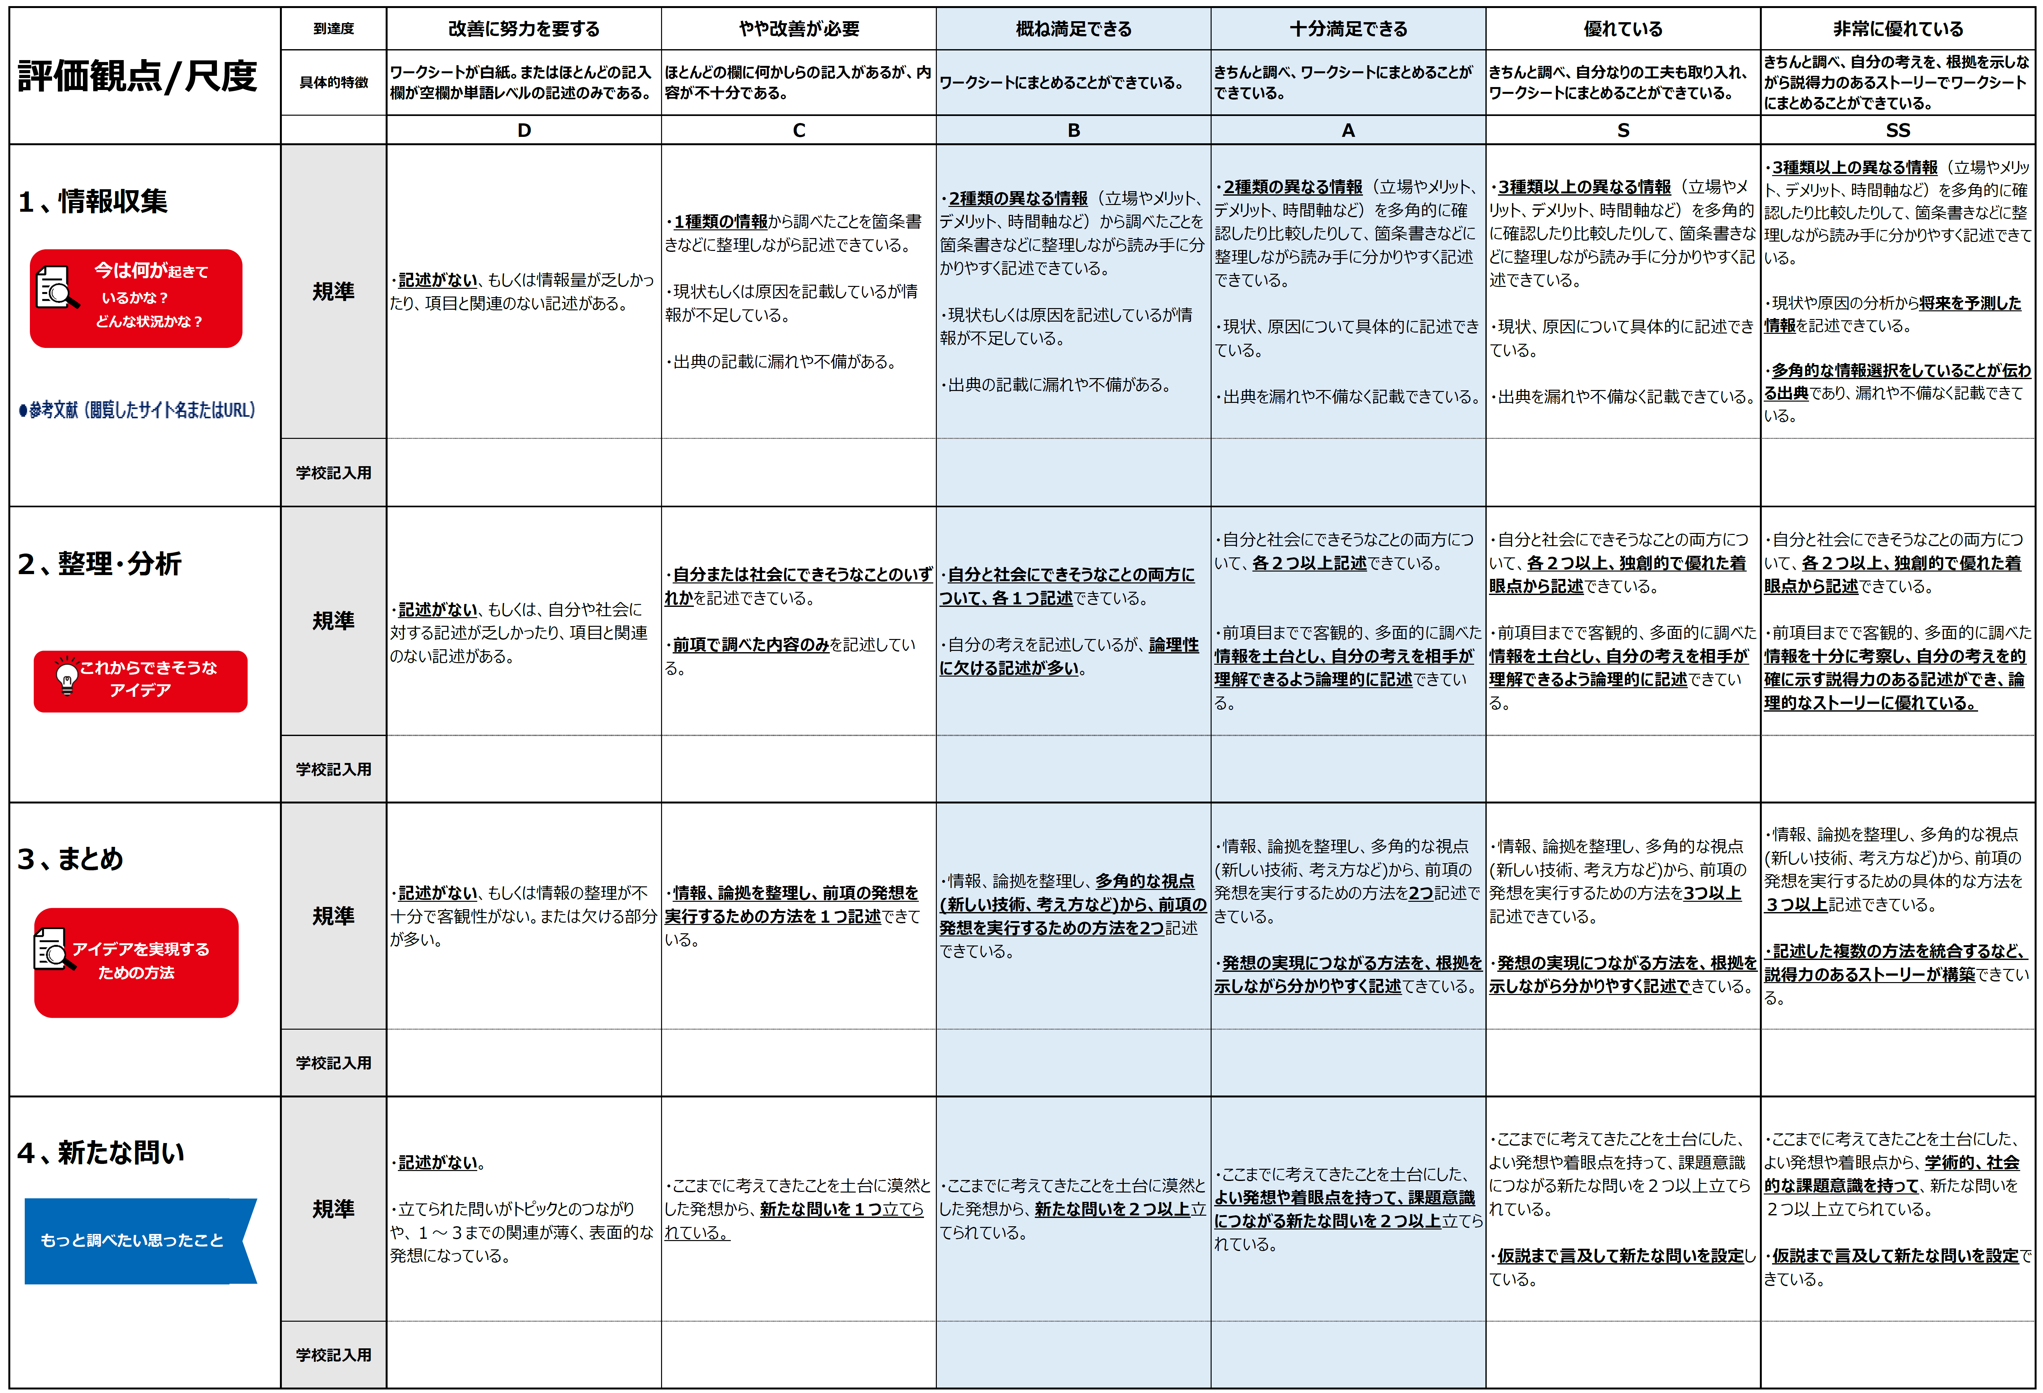
2.
授業での活用方法 ＜ルーブリックの活用例＞
答えのない問いに対して生徒自身が主体性を持って取り組めるように、ルーブリックを用意しています。今回のようなトピックでは、生徒自身が、自由な発想でワクワクする未来や将来を考えることをねらいとしています。そのため、活動後に〇や×の評価を行うのではなく、事前にルーブリックでワークシートの活動の見通しを持たせ評価基準の認識を合わせておくことが大切です。ぜひ、授業で配布してお使いください。
目的
＜ワークシートの取り組み前＞
生徒が見通しをもって取り組めるように、事前に各活動の求められる到達度を確認
＜ワークシートの取り組み後＞
今後の探究の活動のきっかけの１つとなるよう、生徒自身が自己の活動の振り返りに活用
構成
ルーブリックでは、生徒が探究学習の流れを意識できるように、各探究の活動とその到達度を項目別にまとめています。
下記「評価の規準」の「SS～Dの６段階のどこを到達目標にするか」は、各学校や学級の学習や探究活動の状況に応じて、設定することが可能です。SSやSは使用せずにA～Dの4段階で設定いただくことも可能です。6つの段階から4つ以上選択し設定することで、生徒も到達目標をイメージしやすくなり効果的な取り組みも期待されるでしょう。
設定した到達目標について、ルーブリック配布後に、生徒と認識を合わせることができるとよいでしょう。そうすることで生徒が探究活動の流れを意識し、見通しを持って探究活動に取り組むことができます。
１
２
POINT
POINT
ワークシートでの４つの活動に分けて設定
・探究学習の流れに合わせて、
活動を意識できるように設計
評価の規準
SS～Dまでの６段階で評価
・各活動の規準を６段階で設計
・到達目標を各学校や学級に合わせて、設定可能
各活動
３
各学級で、追加したい規準の記入欄を設定
・探究的な学びで独自に重視している内容等あれば、追加可能
14
POINT
©Expo 2025

Slide 15





3.
ワークシートの解答例と働きかけのアドバイス
トピック
プラスチックごみから環境問題を考えよう
ねらい
私たちの生活に欠かせないプラスチック。海洋汚染の観点から注目されるようになり、その使用量を減らす取り組みが進められている。しかし、プラスチックを一切使わないことは現実的には難しい。ここでは、プラスチックの生産量や廃棄量、その問題点など、プラスチックの現状を把握し、課題解決のために開発されている環境負荷の小さい代替素材について調べる。その上で、脱プラスチックに向けた取り組みや、環境にやさしいプラスチックについて考察する。
<教科との連動・単元>
教科 | 項目 | 内容
理科 | 人間の生活の中の科学 | プラスチックの性質・用途・資源の再利用
地理歴史 | 地球的課題と国際協力 | 環境問題、資源・エネルギー問題
公民 | 持続可能な社会に向けての課題探究 | 環境問題
家庭 | 持続可能なライフスタイルと環境 | 持続可能な消費、持続可能な社会への参画
課題設定
考える「どんな未来になっているといいかな？」
□ごみのない美しい海が世界中に広がる未来
□人と自然が共生できる未来
□誰もが環境にやさしい素材を無理なく選ぶことができる未来
□その他
✔
・捨てられたプラスチックから再度原料を作るという資源の循環が行われている未来
ワークシートp2
※赤字は記入例です。以下同。
・最初に選択肢はいくつ選んでもよいことを伝える。プラスチックの利便性と環境問題などの観点から自分が望
む未来の姿を具体的にイメージしてみるよう促す。実現の可否は問わない。
情報収集
調べる「今は何が起きているかな？どんな状況かな？」
【世界のプラスチックの現状(生産量、ごみの量、
リサイクルなど)】
・世界のプラスチックの生産量は4億6000万トン、
ごみ発生量は3億5300万トン(2019年)
・リサイクル率は9％ プラスチックごみのうち
焼却が19％、適切な埋め立てが50％、野外で
燃やされるまたは流出が22％(2019年)
(その他）
・プラスチックごみの水域環境への流出は610万ト
ン、そのうちの海への流出は170万トン(2019年)
・プラスチックごみ発生量のうちの約3分の2が、
耐用年数5年未満のプラスチックで、40％が包装
材(2019年)
・コロナ禍で、マスクなどのプラスチック製の医療
機器、食品テイクアウト用のパッケージなどの
ごみの量が増加(2020年)
ワークシートp2
【プラスチックの問題点】
(その他）
・燃焼時にダイオキシンを発生するものがある
・埋め立て等の廃棄で環境負荷が大きい
・廃プラスチックが東南アジアへ輸出され、結果
として埋め立てや自然の中へ投棄されている
・日本の面積の４倍以上のプラスチックごみが北
太平洋に漂流している
・海洋プラスチックごみは生物の生息、生育の場
を減らす
・海洋プラスチックごみは漁業や観光業にも影響
する
・化石燃料の１つである石油が原料のため、資
源に限りがある
・製造過程や廃プラスチックリサイクルの燃焼
過程で、温室効果ガスを大量に発生させる
・適切に処理されなかったプラスチックが海に
流れ出て海が汚染され、生物が死んだり、プ
ラスチックごみを食べた魚を食べる人間にも
影響があるといわれている
【プラスチックに代わる素材の開発は？】
(その他）
・紙パウダーを含む素材
・大麦の残渣などを原料とした素材
・古米を含む素材
・竹繊維を含む素材
・寒天を原料とした素材
・サトウキビの搾りかすを原料とする素材
・石灰石を主原料とした素材（LIMEX)
・プラスチックの生産やごみの現状、問題点、開発が進められている新たな素材などを、参考資料を閲覧して
把握することを促す。複数のサイトを確認することで、情報を精査できることも併せて伝える。
・動画で示された内容から、生徒自身が感じた問題点を記述してもよい。
15

Slide 16


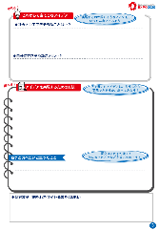
ワークシートの解答例と働きかけのアドバイス「プラスチックごみから環境問題を考えよう」
整理・分析
考える「これからできそうなアイデア」
●社会としてできそうなことは…？
(その他）
・石油由来のプラスチック素材の製品利用を
限定する規定を設ける
・廃棄プラスチックの再利用
①プラスチック代替素材の研究・開発を推進する
➁プラスチック代替製品を浸透させる
③プラスチックのカーボンニュートラルを実現さ
せる
ワークシートp３
●これから自分にできそうなことは…？
（今日からできることや長期的に考えていくこと）
(その他）
・買い物の際に、過剰に包装されているもの
を選ばない
・リサイクルを徹底する
・プラスチック代替製品を積極的に使う
・環境問題の解決のために「こんなことならできるかも」「こんなことが可能になったらすばらしい」「こん
な技術があればもっといいのに」などの視点で、これからできる対策方法を想像して書き出すように伝える。
・プラスチックの利便性を維持しつつ環境への配慮の両立ができると、理想の未来の形につながるかもしれな
いというヒントを与えるのもよい。
・なかなか書き出せない生徒には、まずは身近な「自分にできそうなこと」から考え、具体的な目標や日々の
生活で努力できそうなことを書くように促す。そのうえで、それらが最大限の効果をもたらすには、社会に
どのような基盤が必要なのかを考えると、「社会としてできそうなこと」への発想につながることをアドバ
イスできるとよい。
まとめ
新たな問い
調べる「アイデアを実現するための方法」
①・代替素材の研究を促せるように、大学や研究施設、企業などに補助金を適切に分配
する
・研究・開発者の継続的な育成をする
➁・代替製品の購入促進のため、国や地方自治体が一部を負担し消費者の購入価格を下
げる
・環境負荷の小さい新素材を活用して製品を製造する企業には、税制優遇などを行う
・学校や図書館などの公共施設で代替製品を積極的に使い、認知してもらう
③・水素発電やアンモニア発電をプラスチック製造工程で使うための開発を進める
・回収した二酸化炭素を原料としたカーボンリサイクルプラスチックの製造の研究を
進める
ワークシートp３
(その他）
・代替素材での製造が難しい、またはリサイクルしにくい製品を選定し、それ以外のプラスチック製品は
代替素材やカーボンリサイクルプラスチックを使用するというルールを作る
・プラスチック製品を一度のみの使用で廃棄するのではなく、再利用できる方法やシステムを作る
●もっと調べたいと思ったこと
・カーボンリサイクルプラスチック技術ではどのようなプラスチック製品を製造でき
るのか。また、二酸化炭素の排出量は現在と比較してどれぐらい削減できるのか
・利用後は自然界に循環される生分解性プラスチックは、どんな製品に向いていて、
生活の中ではどのように使えそうか
(その他）
・水素やアンモニアが燃料として活用されるためには、世界がどのように連携するとよいのか
・「社会としてできそうなこと」の実現に向けては、「新しい技術」「社会への周知の方法」「国や自治体の
支援やルールの作成」など、いくつかの観点からアプローチしていくように促すとよい。
・「新しい技術」については、参考資料で現在進められている研究や開発を確認し、それらをどのように活用
できるかを考えてみるように助言する。
・「もっと調べたいこと」は、次の探究学習のテーマにもつながるため、空欄にならないようにサポートする。
様々な資料を確認する中で更に深く探究したいと感じたことや、今回のテーマから派生した資源・エネル
ギー問題、環境問題など、どんな小さな気づきでもよいので書き出すように促す。それを認めてあげること
が、生徒の新たな学びへの意欲につながる。
©Expo 2025
16

Slide 17

3.
ワークシートの解答例と働きかけのアドバイス
トピック
健康な生活が続く未来
ねらい
「人生100年時代」と言われて久しく、日本の平均寿命も延び続けている。「寿命」は高校生にとって身近に感じにくい言葉かもしれないが、この学習が、健康を保ちつつ日々の生活を送ることの大切さを考えるきっかけとなってほしい。健康であり続けるための注意点だけでなく、将来自分や身近な人が体調を崩すことがあるかもしれないと考え、医療はどうなっているだろうか、またはどんな未来であってほしいかをここで考えたい。
<教科との連動・単元>
教科 | 項目 | 内容
生物 | 生物と遺伝子 | 遺伝子の働きとゲノムテクノロジー
保健 | 現代社会と健康 | 健康の考え方
保健 | 生涯を通じる健康 | 健康を支える環境づくり
課題設定
考える「どんな未来になっているといいかな？」
□病気を未然に防ぎ、テクノロジーが健康な暮らしをサポートする未来
□どんな病気も治すことができる未来
□いつでもどこからでも治療を受けられる未来
□その他
✔
✔
・どんな年代の人も、体力増進と健康維持ができるための情報や環境が身近にある未来
・健康寿命が平均寿命に限りなく近づく未来
ワークシートp2
・身の回りに高齢者や持病のある人がいれば、その人がどんなことに不自由を感じたり困ったりしているかを考え
てみるよう働きかける。該当する人が周りにいなければ、テレビなどで見聞きしたことを思い出してみてもよい。
・医療やデジタル技術の進歩が、健康な生活の維持につながるので、このことを今一度考えさせ、書き出すことを
勧める。また、自分自身がいつか病気になったり怪我をしたりする場面も想像してみるように促す。
情報収集
調べる「今は何が起きているかな？どんな状況かな？」
【ライフサイエンスとは？その取り組み例は？】
(その他）
・「がん医療技術開発」「感染症への対策」
などに国が注力し、取り組んでいる
・医療だけでなく、食料や環境問題などの分
野で、人々の生活の向上に貢献する科学技
術が研究されている
・ライフサイエンス：医療などの体の構造を研究する
科学分野（未解明の生命の理解を目指した研究）
・iPS細胞を病気の研究や再生医療に活用
【ヘルスケアとは？その取り組み例は？】
(その他）
・健康マイレージ：楽しく健康習慣を身につ
けられるように、ウォーキングなどの活動
でポイントを取得し、気になる商品などと
交換できる取り組み
・PHR（Personal Health Record)
病院や薬局ごとに保管している個人の医療
データを１か所に集約して、健康増進につ
なげていこうという取り組み
ワークシートp2
・ヘルスケア：健康増進や健康寿命を延ばすための
サービス
・AI、loT、5Gなど技術革新やコロナ禍による健康意
識の高まりでヘルスケアサービスや製品が拡充して
いる
・AIやデジタル技術で病気を未然に防ぎ、健康を維持
する製品（ウェアラブル端末、スマートミラーなど）
・スマートライフプロジェクトとして、健康寿命を延
ばすための国民への活動の普及、促進
・ライフサイエンスについては、医学以外にもいくつかの領域の学問を含み、総合的に研究するものであるが、こ
こではライフサイエンス分野で医学が取り組んでいる研究や活動に目を向けさせたい。病気や怪我などの状態か
ら、健康な状態に戻れるような取り組みにはどんなものがあるのか調べてみよう、と言葉がける。
・ヘルスケアを考えるにあたり、健康の重要性を再認識し、年齢を重ねても健康でいられるためにどのような取り
組みがなされているのか、病気の予防、体力増進、食生活の提案など、健康を保つためのカテゴリーを洗い出し
て検索してみるよう働きかける。
©Expo 2025
17

Slide 18
ワークシートの解答例と働きかけのアドバイス「健康な生活が続く未来」
整理・分析
考える「これからできそうなアイデア」
●ヘルスケアにおいて、社会としてできそうなことは？
(その他）
・高齢者にフレイルの予防について啓蒙し、
体の状態に応じた運動の指導
・高齢者の社会参加や居場所づくり
・日々の健康状態を把握することにより、高
い精度で病気のリスクを検出し、その場合
には最適な病院などを提案
・希望する国民全員がウェアラブル端末やスマート
フォンに、自分の食事や運動、睡眠などの活動を
記録できる環境を整える。そのビッグデータを活
用して一人ひとりの興味や関心に合わせた最適な
イベントや食事の献立、飲食店の提案などを行う
・不健全な生活習慣や食生活が続いたときはウェア
ラブル端末などから通知が届く
ワークシートp３
●ヘルスケアにおいて、これから自分にできそうなことは？
(今日からできることや長期的に考えていくこと)
(その他）
・学校の文化祭などを活用して地域の高齢者
にストレッチやバランス運動などを紹介す
る場を作る
・スマートライフプロジェクトに参加する。また、
周囲にも参加を呼びかけ、巻き込んで食生活や
健康習慣の改善を行う
・「社会としてできそうなこと」については、ヘルスケアが「健康管理」と「病気の予防」のための取り組みで
あることを改めて確認させる。そして、そのために必要な制度やサービスなどを入り口に考えてみるよう働き
かける。生活習慣の改善、感染症の対策、がんの予防など、生徒自身の気になる内容をもとに考えてみてもよ
いと伝える。
・「自分としてできそうなこと」は、まず自分が健康を維持するためにできそうなことを考えて、それを周りに
少しずつ広げていく方法がないかを探ってみようと促す。
まとめ
新たな問い
調べる「アイデアを実現するための方法」
・取り組みについて、国民一人ひとりがPHR（Personal Health Record)といわれる
データを活用することを理解できるよう、個人情報漏洩のリスク対策を万全にしたうえ
で周知、説明する
・誰一人取り残されることのない世界となるよう、デジタルネガのあるお年寄りへのデジ
タルリテラシーの向上や活用をサポートする
・国民一人ひとりの生活や行動のビッグデータを収集して分析、病気やそのリスクにつな
がるケースを洗い出して活用する
ワークシートp３
(その他）
・現状の保健指導が高齢者にどの程度受け入れられているのか、その効果はどのくらいあるのか、また、指導
を受けない人の理由を調べてもっと活用できる方法を探る
●もっと調べたいと思ったこと
・健康上のリスクや病気の発症につながる生活習慣とはどのようなものがあるのか
・飲食店などの事業者が個人情報漏洩のリスクをなくして、国民一人ひとりの健康データ
を活用するにはどうしたらよいか
(その他）
・口腔衛生で歯の健康を保つことが寿命の延伸とどのように関係しているのか
・日本人の睡眠時間が世界で最も短いといわれているので、睡眠時間が健康に及ぼす影響、特に生活習慣
病との関係
・「アイデアを実現するための方法」について、前項で考えたアイデアが大きく書きあぐねている生徒には、
実現へのアプローチを「社会の制度」「国民への啓蒙」「技術の進歩」などの側面で分けて考えてみるよう
勧める。小さな視点から入って、より具体的な方法を考察できると未来のイメージがはっきりしてくることを
伝える。
・「もっと調べたいと思ったこと」では、自分だけでなく周りにいるいろいろな年代の人たちが健康を保って
生活するために、ここで調べたことから派生した疑問や興味をさらに深め、考察を続けていこうと働きかける。
©Expo 2025
18

Slide 19

3.
ワークシートの解答例と働きかけのアドバイス
昆虫食⁉持続可能な未来の食とは？
トピック
ねらい
食料供給問題や環境問題の解決策の１つとして考えられている昆虫食をはじめ、未来の食について考察する。世界での昆虫を食べる文化の歴史は長く、日本でもいなごや蜂の子が食べられてきた。これまでは佃煮などそのままの形で食べるものが主であったが、現在では粉末に加工されその汎用性も高くなっている。環境負荷が少なく栄養価の高い昆虫が、今後、食品として人々に受け入れられていくのか、考えを深める。また、環境負荷や食品ロスなどの観点も踏まえ、新たな取り組み・技術開発をもとに、食料供給問題や環境問題の解決策となり得る持続可能な未来の食について考える。
<教科との連動・単元>
教科 | 項目 | 内容
公民 | 持続可能な社会形成のための諸課題の探究 | 食料安定供給 温室効果ガス削減 持続可能な農業構造
家庭 | 環境負荷が少なく持続可能な社会のための ライフスタイルの工夫 | 家庭でのCo2排出削減、食品ロス削減、新たなタンパク源の利用
生物 地学 | 生物の多様性と生態系 自然環境と人間生活との関わり | 昆虫の飼育 地球温暖化、オゾン層破壊
課題把握
考える「どんな未来になっているといいかな？」
□安全でおいしい「新たな食」が、家庭の食卓に並ぶ未来
□世界のあらゆる地域の子どもたちが、飢餓や栄養失調で苦しむことのない未来
□環境に負荷をかけることなく、豊かで安全な食事ができる未来
□その他
✔
・食品ロスが限りなくゼロに近い未来
・3Dフードプリンターなどの活用で個々に対応した食事を手軽に購入できる未来
ワークシートp2
生徒それぞれが今感じている、または未来に向けて危惧している食料に関する課題を思い浮かべ、それが解消さ
れている未来を想像することを促す。実現の可否は問わず、豊かさや楽しさを感じられる食の未来という視点で想像するようアドバイスするとよい。選択肢から選ぶ場合は、いくつ選んでもよいことを伝える。
情報収集
調べる「今は何が起きているかな？どんな状況かな？」
【食の現状や問題点とは？】
(その他）
・世界に飢餓や栄養不足が蔓延している地域
がある
・アレルギーや高齢化などから、個々に対応
した食事のニーズが高まっている
・急激な人口増加による食糧危機が予測されている
・タンパク源である牛や豚の飼育は環境への負荷大
・日本の食品ロスの量は、国民一人あたり約お茶碗１
杯分を、毎日捨てている計算となる
【昆虫食のメリット、デメリットとは？】
(その他）
メリット ・食品残渣を昆虫の餌にできる
・昆虫を水産・畜産飼料として利用できる
・可食部分が多い
デメリット ・食中毒の可能性もある
・繁殖させた昆虫が自然界に逃げた場合、
生態系に影響を与える可能性がある
ワークシートp2
メリット ・たんぱく質が豊富 ・生産しやすい
・生育時の環境負荷が少ない
デメリット・嫌悪感を抱く人も多い ・価格が高い
・味にまだ課題がありそう
・食物アレルギーの原因になる場合がある
【昆虫食以外の新たな食に関する取り組みや技術とは？】
(その他）
・陸上養殖(陸上に人工的に作った環境下で
の魚、貝、海藻などの養殖)
・調理ロボット
・3Dバイオプリント技術で培養肉を作り出す
・大豆ミートなどの代替肉の開発
・みどりの食料システム戦略(CO2削減、化学肥料
使用低減、労働生産性の向上など)
・「参考資料」を確認し昆虫食について調べると同時に、現在の食の問題点や食に関する新たな取り組みについて
も調べ、まとめてみることを促す。
・動画で示された内容を手掛かりにして、食に関する情報を収集するとよいこと、また、複数のサイトなどを確認
することで、様々な立場から見た現状や取り組みを知ることができると助言するとよい。
©Expo 2025
19

Slide 20


ワークシートの解答例と働きかけのアドバイス「昆虫食⁉持続可能な未来の食とは？」
整理・分析
考える「これからできそうなアイデア」
●社会としてできそうなことは…？
(その他）
・手軽な昆虫食を販売する場所を増やす
・外食産業などで、選択肢の１つとして提供
する
・食品ロスや貧困問題の解決につながるフー
ドバンク活動をさらに強化する
・昆虫食に関する正しい知識を、デメリットも
含め適切に発信する
・いなごや蜂の子の佃煮などを日本の食文化の
１つとして海外に、世界の様々な昆虫食を日
本に、それぞれ発信する
・学校での食育を充実させてサステナブルな食
の考え方を浸透させる
ワークシートp３
●これから自分でできそうなことは…?
(今日からできることや長期的に考えていくこと)
(その他）
・飢餓や栄養失調などの問題がある国々の実
情を多くの人に知ってもらい、できること
はないか考える
・地産地消を心がける
・市販されている昆虫食を試してみる
・食べ残しをなるべく出さないようにする
・昆虫食についてのアイデアでも、新しい取り組みや技術についてのアイデアでもよい。新しい食の分野で
「これからできそうなこと」を実現の可否は問わず書くように伝えるとよい。
・なかなか書き出すことができない生徒には、まずは昆虫食に焦点を当てて、「昆虫食のメリットを人々が理
解し、食品として受け入れるためにはどんなことが必要かな。」などと声がけできるとよい。食べる側の
気持ち、販売の仕方、社会の仕組みなど、複数の視点から考えてみることを助言する。
・「自分にできそうなこと」を書き出せない生徒には、すぐに行動できそうなこと、あるいは食の問題に関し
てこれから取り組みたいと感じたことなど、身近なことから考えるとよいとアドバイスする。
まとめ
新たな問い
調べる「アイデアを実現するための方法」
■昆虫食を人々に浸透させるには
・商品名やパッケージを食べたくなるように工夫して、受け入れやすいものにする
・生産者はガイドラインを遵守して安全性を確保し、安心して食べてもらえるようにする
・世界の昆虫食の実情を知り理解を深める
■食育でサステナブルな食の考え方を浸透させるには
・地産地消を体験実習などで学ぶ
・食品ロス削減の具体的な方法を話し合うなどして意識を高める
ワークシートp３
(その他）
・昆虫食を大量生産して低価格にし、コンビニや自販機での販売を増やす
・パウダー状にした昆虫を他の食材に混ぜるなどして、美味しいメニューを開発する
・企業や農家と施設や団体とのマッチングのシステムを作り、支援を増やす
●もっと調べたいと思ったこと
・昆虫食ビジネスが広がり昆虫食を受け入れている国とそうでない国の違いは何か
・3Dフードプリンターで作られる一般向けの食材が広く日常で活用されるようになる
と、家庭の食卓はどのようにかわるのか
(その他）
・持続可能な食の達成のために、日本の企業ができる世界への働きかけとは何か
・環境負荷が少なく栄養価の高い食品が生産されるようになると、畜産業はどうなるのか
・社会ができることの実現方法については、「新しい食の技術」「社会の仕組み」「法やルールの整備」
「人々への啓蒙」などの視点で、参考資料を確認してまとめるとよいことを伝える。
・自分ができることの実現に向けての方法を書き出せない場合は、持続可能な食を実現するための今後の努力
目標などを考えて書き出すことを助言するのもよい。
・「もっと調べたいと思ったこと」については空欄にならないようサポートする。昆虫食に留まらず、食の未
来について広く考察する中で生まれた疑問や、深く知りたいと思った点をまとめるよう伝える。
・新たな問いを見つける動機づけとして、私たちの生存に欠かせない食の問題を考えるということは、例えそ
れが小さな疑問であっても今後の探究の大きなテーマとなり得ること、また大阪・関西万博でその疑問に対
する答えの糸口を見つけられるかもしれないことなどを伝えられるとよい。
©Expo 2025
20

Slide 21


3.
ワークシートの解答例と働きかけのアドバイス
日本の文化を未来に紡ぐためには？
トピック
ねらい
日本ならではの文化のジャンルは様々で、文楽や歌舞伎、狂言などの芸能、和食や抹茶（茶道）などの伝統的な文化や、全国各地に伝わる祭りやイベント、さらにはポケモンなどのアニメ―ションやゲーム、 J-POPに代表される現代的な文化など広く挙げられる。その中でも日本のアニメーションや和食は海外で話題になっている。内閣府は「クールジャパン」戦略として、日本の文化・伝統の魅力を世界に発信し、外国人の日本ファンを増やす取り組みを強化している。万博は日本の文化を海外に発信する絶好の機会なので、生徒が自ら興味と関心を向けるとともに、文化の存続や今後の発展について主体的に考える。
<教科との連動・単元>
教科 | 項目 | 内容
美術 | 映像メディア表現 | アニメーションによる伝達表現
音楽 | 鑑賞 | 我が国や郷土の伝統音楽
家庭 | 食生活の設計と創造 | 食の歴史と文化の理解、継承
課題設定
考える「どんな未来になっているといいかな？」
□伝統文化が生活に自然に溶け込み気軽に楽しめる未来
□日本のアニメやゲーム、J-POPなどを通じて世界中の人と交流できる未来
□伝統文化と現代的な文化が融合して新たな魅力が生まれる未来
□その他
✔
✔
✔
✔
・日本の文楽や歌舞伎などが、世界中のどこでも、いつでも見られる未来
・世界中の家庭で和食が作られ、お好み焼きやたこ焼きなどの粉もの文化も楽しめる未来
ワークシートp2
・日本の新旧の文化の中から自分が興味を持っているものを思い浮かべ、それらを発展させた先にどんな楽しみ
方があるのか、楽しんでいる自分の姿を想像してみようと促す。さらに海外の人や世代の違う人たちとともに
楽しむ姿をイメージすると、文化のすそ野を広げるアイデアにつながっていくことを伝える。
情報収集
調べる「今は何が起きているかな？どんな状況かな？」
【日本の伝統的な文化の例は？】
(その他）
・だんじり祭りやよさこい祭り、なまはげ
など、地域で長く受け継がれてきたもの
・伝統芸能（文楽、歌舞伎、能、狂言など）
・大衆芸能（落語、紙切り、講談、曲芸など）
・その他 華道、茶道、和食など
【日本の文化の新しい流れは？】
(その他）
・手作りの衣装でアニメの登場人物になりき
るコスプレ
・手描きの漫画を楽しむ人が大きな会場に集
まって作品を販売するコミックマーケット
・ kawaii文化
・アニメ、漫画、ゲーム、テクノポップなどの
音楽
・歌舞伎（伝統芸能）の海外進出
ワークシートp2
【現状の問題点と対策は？】
・伝統文化の後継者不足：一人前になるまでに大変
な時間と努力が必要なのに利益を生み出すことが
難しい、普段は目にすることが少なく認知度が低
い、などの理由で希望者が少ない→国立の劇場が
基金を作って後継者を育成するために助成している
・新しい文化：ネット上に作者の許可を得ないコピー
（海賊版）が出回って、著作権が守られない→犯罪
行為であることの周知と法規制
(その他）
・歌舞伎や文楽など、伝統芸能のセリフの
意味や動きの意味がわからない
→イヤホンガイドの貸し出しがあり、説
明を聞くことができる
・未成年がオンラインゲームに多額の課金
→総務省などが注意喚起している
・まず、思い浮かぶ伝統的な芸能や技術などを列挙してみると日本の文化の間口の広さや奥深さが実感できること
を伝え、伝統的な文化の問題点として人材や場所の確保、人々の関心の薄れなど頭に浮かんだ言葉で検索してみ
ると課題の原因がつかめると働きかける。
・生徒たちが普段から親しんでいる音楽や漫画、アニメ、ゲームなどのポップカルチャーを、国が新しい文化と位
置付け、海外に日本ファンを増やすための方針を立てたことを知っておこうと促す。新しい文化の問題点は海賊
版など著作権に関わることが多いので、自分の行動（無料の作品にアクセスしていないか）を顧みるとともに問
題意識を持てるように言葉がける。
©Expo 2025
21

Slide 22


ワークシートの解答例と働きかけのアドバイス「日本の文化を未来に紡ぐためには？」
整理・分析
考える「これからできそうなアイデア」
●社会としてできそうなことは…？
（その他）
・和太鼓や鼓、琴や三味線などの和楽器をみんなが
一度は授業で経験できるようにする
・若い世代に注目されているファッションショーと
連携して文楽の人形を披露する場をつくる
・水引工芸やつまみ細工などの伝統工芸を国内外の
人が気軽に体験できる場を作る
・メタバースを活用し誰でも伝統芸能を楽しめ
る場（見る、衣装を着けて演じる、楽器の演
奏など）を作る
・アニメの題材に歌舞伎や文楽を取り入れて、
国内外に発信する
ワークシートp３
（その他）
・まず一度、歌舞伎や文楽、狂言などの伝統芸能を
鑑賞してみる
・和食の基礎を勉強して、味付けや盛り付け、調理
器具を使うなど、実際に体験してみる
・自分で着物を着ることができるよう練習する
・古典芸能の舞台を実際に見てSNSなどで感じ
たことを発信する
・だしの取り方や飾り切りなど和食の基本を覚
え、調理に挑戦する様子を動画で配信する
・日本の伝統的な文化と新しい文化のそれぞれをもっと楽しむためのアイデアや、まったく違う新旧の文化が
融合したらどんな楽しさが生まれるのかを想像してみようと促す。できそうなことを考えるのではなく、実
現したら楽しそう！自分も参加してみたい！と思うことを書き出してみるとアイデアが広がっていくと伝える。
・文化庁のサイトにある「バーチャル日本博」を見てみると、伝統文化の担い手がどんな思いでその仕事に向き
合っているのかを知る手掛かりになる。
・直接的に文化を広める場を持ったり、守ったりする活動でなくともよい。自分は文化に関する知識や経験が乏
しいと感じるなら、どんな経験をしてみたいか、どんなことを知りたいかを書き出してもよいことを伝える。
・国（政府）が日本の魅力を発信するうえで注力しているポップカルチャーやクールジャパン戦略について知っ
ておくことも、社会や自分ができそうなことを考えるのに役立つと助言する。
まとめ
新たな問い
調べる「アイデアを実現するための方法」
・開催場所が限られている古典芸能に特化したメタバース空間を作り、世界中の人と「なり
きり」を楽しむ
・古典芸能の演目を小学校などで学ぶ際にアニメーション教材を使って親しみを持たせる
・海外の人が初めて古典芸能を見ても楽しめるよう、成り立ちや特色、関わる人たちの仕事
などを調べる
・YouTubeなどで魚のさばき方などの和食の下ごしらえを勉強し手順の英訳に挑戦してみる
・
・
・
ワークシートp３
（その他）
・海外に向けて日本ならではの文化に携わる仕事（日本茶や和食、着物や帯、刀鍛冶や陶芸の職人など）の魅力
を発信する
・日本や海外の若者がワーキングホリデーなどの制度で、日本の文化やそれにまつわる仕事を体験できるように
し、その活動を発信する
●もっと調べたいと思ったこと
・英語による歌舞伎や狂言がどの程度上演されているのか、それぞれの世界の反応はどうか
・人気のあるアニメにはどんな傾向があるのか、どんな古典芸能の演目とマッチしそうなの
か、それらは欧米とアジア、アフリカなど、地域によって差があるのか
・古典芸能について、演者だけでなく音楽や衣装、舞台装置などを含めた注目度
・おせち料理など、季節の行事と密接に結び付く料理
（その他）
・和食の中の、懐石料理と家庭料理の歴史と変化
・地方に伝わる祭りや行事の継承の現状
・花見や月見、七夕などの日本固有の文化が、どのくらい海外に知られているのか
・海外から日本に観光に来る外国人が日本で体験したいこと、実際に体験してよかったこと
・前項で書き出したアイデアに直結しなくても構わないので、日本の伝統的な文化と新しい文化、それぞれ思い
描いた未来の形に少しでも近づけるために最初の一歩を考えてみようと言葉がける。
・国内への働きかけ、海外に向けての発信、文化の担い手を育てる方法、文化の受け手としての希望など、それ
ぞれの立場に立って変えて考えてみると、視野が広がり過ぎず「こんなことから始めたらどうか？」というア
イデアが浮かんでくるかもしれないと働きかける。
・万博をきっかけに、自分が育った土地に根付いた文化とどんどん進化していく新しい文化の両方に関心を寄せ
て、SNSなどを活用すれば自分も文化の発展の担い手となれるという自覚を持てるのではないか、と問いか
けて「今後も長く注目していきたい文化」を見つけてみようと促す。
©Expo 2025
22

Slide 23




3.
ワークシートの解答例と働きかけのアドバイス
メタバースでこんなことも変わるかも？
トピック
ねらい
メタバースは、オンラインゲームなどを通じて利用した経験のある高校生が多い。コロナ禍で在宅での学びや生活を余儀なくされ、物理的な空間により近づけるようなオンライン交流の場の必要性が高まったことも、メタバースが浸透した要因の１つである。テレビやネットニュースなどでもその活用法が数多く取り上げられており、アバターを用いた授業もその例の１つである。このトピックでは、メタバースの「仮想空間上でのコミュニケーションが活性化される」「仮想空間内での技術開発や経済活動も可能になる」といった特徴を踏まえたうえで、メタバース空間の新たな活用法を発想することをねらいとする。メタバースを活用することで可能となる未来の新たな「学び」「暮らし・生活」「仕事」などを、生徒が自由に思い描く。
<教科との連動・単元>
教科 | 項目 | 内容
公共 | メディアリテラシーの育成 | 公正な判断力で必要な情報を適切、効果的に収集しまとめる
情報 | 情報通信ネットワークとデータの活用 | 必要な情報の取捨選択
現代の国語 | 国語による諸活動に必要な資質、能力を育成 | 情報を相互に関連づけて解釈したり推論を働かせ自分の考えを 深めたりする学習
課題設定
考える「どんな未来になっているといいかな？」
□世界中の人と共通の趣味で交流できる未来
□どこにいても仕事ができ、同僚とリアルに近いコミュニケーションもとれる未来
□アバターで世界中を旅行できて、現地の人と会話をしながら買い物ができる未来
□その他
✔
・現実では実施困難な訓練や実験をアバターで安全に経験することができる未来
・いろいろな世代の人と知り合う場がたくさんあり、共に助けあうことができる未来
ワークシートP2
・選択肢はいくつ選んでも良いことを伝えたうえで、実現の可否ではなく「こんな未来になっていたら楽しく豊
かに生活できるのではないか」という視点で思いつくことがあれば、どんどん書き出してみるよう働きかける。
ここは、メタバースがもたらす新しい社会への期待を高めたい。
情報収集
調べる「今は何が起きているかな？どんな状況かな？」
【どんなところでメタバースが活用されているの？】
(その他）
・メタバース空間での架空の土地の売買
・ブロックチェーン技術を活用した
デジタルアートなどのNFTの資産取り引き
・バーチャルライブやバーチャルイベント
・オンラインゲーム
(フォートナイト 、あつまれどうぶつの森など）
・バーチャルマーケット
ワークシートP2
【注目されるようになったのはどうして？】
(その他）
・オンラインコミュニケーションの進化
・NFT技術などの実用化で、仮想空間での
経済活動が可能となった
・通信技術やVR技術の発達
・コロナ禍においてデジタル化が加速
【メタバースの課題は？】
(その他）
・VR機器の低価格化が必要
・VR機器の安全性の確保、小型化、軽量化
・XR領域の人材の確保
・セキュリティが脆弱
・依存性がある
・法律が整備されていない
・この活動に入る前に、ワークシート最終頁の「参考資料」を確認するとよいことを伝える。生徒が興味を持っ
ている内容が参考資料にない場合は、「メタバース+興味のある分野名」で調べるとよい旨を伝える。
・「メタバース＝仮想空間のゲームや非日常の生活」という視点だけに縛られる生徒もいると思われるが、楽し
むためだけではなく社会的な活用方法に目を向けさせると、メタバースを活用する意味や理由も見えてくる。
・課題については、「メタバース空間は現実（リアル）ではない」という点に立ち返って考えてみるよう促す。
現実とのずれやインターネットの抱える問題がメタバースにも有効ではないか、という投げかけをしてもよい。
©Expo 2025
23

Slide 24



ワークシートの解答例と働きかけのアドバイス「メタバースでこんなことも変わるかも？」
整理・分析
考える「これからできそうなアイデア」
●社会としてできそうなことは…？
（その他）
①公共のプラットフォームを作り、誰でも気
軽にメタバース空間を利用できるようにする
➁学生のインターンシップに活用する
③医療従事者のVR実習に活用する
・教育の場での活用や体験型の教育を増やす
例：修学旅行先をメタバース空間とする
アバターで語学研修・留学
●これから自分でできそうなことは…？
(今日からできることや長期的に考えていくこと)
ワークシートp３
・自分の得意なことや文化を紹介する場と
して活用する
例：料理教室を開きアバターが調理体験
世界中の人と調理したり会話したり
しながら和食を紹介する
（その他）
④アバターのオリジナルの衣装をデザインし
て、交換する
⑤見聞を広めたり知識を得たりする場として
積極的に利用する
・未来の楽しい生活を「こんなこともメタバースならできるかもしれない。できたら楽しい！」という視点で想
像し、新しいメタバースの活用方法を考える。夢のようなことでも未来へのアイデアとして有益なのでどんど
ん書き出すよう伝える。
・視点を変えて、仮想空間という考え方に慣れていない世代について、どうしたらメタバースの楽しさを分かっ
てもらえるかを考えてもよい。楽しさの伝え方、体験しやすい場面、操作環境の簡易化などを具体的に考える
ように言葉がけすることで「自分にできそうなこと」につながるヒントを与えることができる。
・「自分にできそうなこと」についても、メタバースの中でやってみたい事、広く伝えてみたい事などを実現の
可否にとらわれずに書き出すよう促す。メタバース空間では、物理的な距離がなくなることで、地域や国境を
超えたり普段会えない人と交流ができたりする。自由な交流が生み出す豊かな経験を思い描くよう声がけでき
るとよい。
まとめ
新たな問い
調べる「アイデアを実現するための方法」
・メタバース内に再現する場所、場面の拡大
・AIによるより高度な同時通訳機能の開発
・アバターと現実の人が、嗅覚、味覚を同時に共有できる技術の開発
（その他）
①・プラットフォーム構築費用を使いやすい価格にする、またVR機器の軽量化や低価格化を実現する
・個人や企業がプラットフォームを構築する際のガイドライン作成や法整備
➁企業が自社のプラットフォームを作り、学生はアバターで実際の業務などを体験する
③診療、手術、看護等の医療行為をアバターで体験し、手順や機器の操作方法の習得に活用する
④流行を意識した新しいデザインをどんどん発信できるように、アンテナを張り巡らす
⑤メタバース空間で実施される展覧会や講演会などの文化的な催し物に参加する
ワークシートp３
●もっと調べたいと思ったこと
・嗅覚テクノロジーをメタバース内で活用すると、どんなことができるようになるのか
・様々なエンタメを活性化するために、メタバースをどのように利用するとよいか
（その他）
・サイバネティックアバターは人々にどのような影響を与え、生活がどのように変わっていくのか
・メタバース空間と現実で五感全ての共有が可能になったら、暮らしや生活がどう変わるのか
POINT!
・前項で書き出した「社会ができること」の実現、アプローチするための方法について悩んでいる様子が見ら
れた場合は、視点を細分化し「技術的な進歩・参加しやすい形の構築・社会への周知・運営母体」などに分
けて考えてみると切り口が見えてくるとアドバイスする。参考資料の活用を促すとよい。
・「自分にできること」は努力目標と捉えてもよい。「自分の思い描いた未来を実現するために、自分が今で
きる努力や準備はどんなことだろうか」を考えて書き出してみるよう促す。
・「もっと調べたいこと」は、この活動をここで終わりにせず継続して参加意識を持ってもらうための問いか
けなので、なるべく空欄にならないようサポートする。どんな小さなことでも、テーマに一貫性がなくても
生徒の思いを尊重し、新たな問いを見つけたことを認める。メタバースに拘らずに、今回のリサーチの中で
気になった事などを振り返ってみることも助言してもよい。
©Expo 2025
24

Slide 25

3.
ワークシートの解答例と働きかけのアドバイス
誰もが生き生きと輝けるためには？
トピック
ねらい
全ての人が生きやすい社会について考える。人種、国籍、宗教、性別、年齢、障がいの有無、ライフスタイル、価値観など、それぞれの人の多種多様な背景を尊重し合い、差別や偏見のない社会をつくるために、自分に何ができるのか、理解し受け入れるためにどのような働きかけが望ましいのか、などを具体的に考察し、生徒各自の生き方の選択肢を広げるアイデアにもつなげていく。
<教科との連動・単元>
教科 | 項目 | 内容
倫理 | 民主社会の成熟のために | 差別と偏見のない社会 社会参加と奉仕
公共 | 自立した主体としてより良い社会の形成に参画する | 自らの役割の価値と、自分と役割との関係 政治参加と公正な世論の形成
家庭 | 共生社会と福祉 高齢者の生活と福祉 | 自助、共助及び公助の重要性についての理解 高齢者の尊厳と介護、生活支援に関する技能
課題設定
考える「どんな未来になっているといいかな？」
✔
□性別や年齢、障がいの有無などに関わらず、平等に遊び、学び、働ける未来
□言語や国籍などの壁がなく、誰とでもコミュニケーションが取れて助け合える未来
□ライフスタイルや思想などの様々な価値観を尊重し合い、ともに認め合える未来
□その他
✔
ワークシートp2
・同性婚での両者の権利や地位が等しく保証される未来
・全ての人の個性が尊重され安心して暮らせる社会は、現在の社会とどんなところが違っているのか、実現でき
るかではなく、理想の未来の社会を具体的にイメージしてみるよう促す。
・今、生きづらさを感じている人はどんな人かを想像すると、理想の未来像を描きやすいとアドバイスする。
情報収集
調べる「今は何が起きているかな？どんな状況かな？」
【現在の問題点】
(その他）
・病気や障がい、自認する性などの理由で
公共のトイレを使いにくい人がいる
・「自分と違う」という理由で差別がなく
ならない
・男女格差をはかるジェンダーギャップ指数が、
日本は146か国中の116位、女性管理職や女性
国会議員も少ない
・働く意欲があっても、障がいや年齢を理由に
仕事に就けない人がいる
・生まれつき、または怪我や病気のために障が
いのある人が、不安なく日常生活を送れるよ
うな支援が少ない
・性的マイノリティであるために多くの不便を
感じている人がいる
ワークシートp2
※2022年 ジェンダー・ギャップ指数（Gender Gap Index：GGI）
【現在の取り組み】
(その他）
・自動車の自動運転技術の開発による障がいの
ある人たちへの自立支援
・企業のダイバーシティ化の推進
・夜間中学校や定時制高校などでの学び直し
・障がいのある人たちのアート作品を商品化
して販売し、自立を支援する活動
・大阪府の「ハートフルオフィス推進事業」
・介護ロボットや自助具の開発
・ジェンダーレス制服を採用する学校の増加
・男女共用トイレの設置
・前項で思い描いた未来の姿に近づくために、現状で解決すべき、または前進すべき事柄は何かを洗い出して
みるよう促す。すでに何かしらの対策が生まれていることについては、それも併せて書き出すことを勧める。
・「多様性」というテーマのため、対象が多方面にわたり絞り込めない生徒には、最も身近だと感じることや
関心の強いことに絞って調べるように勧める。そのほうが理解が深まりよりよい考察に結び付く。
©Expo 2025
25

Slide 26


ワークシートの解答例と働きかけのアドバイス「誰もが生き生きと輝けるためには？」
整理・分析
考える「これからできそうなアイデア」
●社会としてできそうなことは…？
(その他）
・同性婚などの法整備
・心身どちらの障がいのある人も等しく働く
機会を得られる法整備
・全国どこにでも男女共用トイレの普及
・性別によって決められている制服などについ
て、自由選択の幅を広げる制度や仕組み
・障がいのある人や高齢者の労働環境や条件の
法整備
ワークシートp３
(その他）
・身近にいる、世代や出身が異なる人とコミュ
ニケーションを取り、文化や習慣の違いを
探ってみる
・障がいのある人への必要なサポートの理解と
その実践
・障がいのある人たちと交流を持ち、SNSなど
で発信する
・身の回りのことに思い込みや固定観念を持っ
ていないか振り返る
・社会を構成する全ての人が笑顔でいられるためにどんなことが問題なのか、前項で集めた情報から、国や地方
自治体が整備すべきことをまず書き出し、その中から実現できそうなものを選ぶよう促す。
・多様性を構成するいくつかのカテゴリーの中から、最も身近なカテゴリーに絞って考えていくと書きやすいと
アドバイスする。
・直接的に周りの人を啓蒙するようなアイデアでなくてもよい、多様性を理解し差別のない社会への第一歩とし
て、自分の意識を変えるためにできそうなことを考えてみようと促す。
まとめ
新たな問い
調べる「アイデアを実現するための方法」
・校則や社会のルールなどで個人の尊厳に配慮されていないものがないかを調査し、改善
を図る
・自治体と企業が連携して、障がいのある人が安心して就労できるシステムを構築する
・ボランティアサークルを調べて、自分でも参加できそうな活動をしているところを
ピックアップし、友人も誘って参加して可能なら学校でサークルを作る
・地域の中心である小中学校を開放し、多様性に関する講演会やディスカッション授業、
日本語教室などを開いて多くの人の交流と相互理解の場にする
ワークシートp３
(その他）
・LGBTQ+の当事者の声を吸い上げ、学校、職場、病院などでみんなでできることや決まりを探る
・視覚や聴覚に障がいのある人や、車いす使用者などを街で見かけた場合のより良いサポート方法などを
広く周知させる
・制服のあり方を社会の問題としてみんなで討論する
●もっと調べたいと思ったこと
・多様性を理解するための教材について、現状や課題など
・補装具や自助具の開発が進むと、障がいのある人はどのような生活が実現できるのか
(その他）
・ランドセルの人気の色は男女で違うのか、10年前や20年前との比較
・宗教などにより食事に制約のある人が、そうでない人たちと食事を楽しめるシステム
・前項で書き出したアイデアに直結しなくても、実現に向けてはじめの一歩を考えてみようと言葉がける。
多様性を構成する様々な集団について、自分の近しい人がその集団に入っていたらどのように理解を深めるの
か、どんな手助けができるのか目線をかえて考えてみるよう促す。小さなことから始めてみることが大切。
うまく進められない生徒には、自分自身が今と異なる立場だと想像するとき、何がわからなくて想像できない
のか、それが手掛かりとなることを伝える。
・現在、高校生である生徒は、これからの人生で何度も多様性について考える場面がある。「もっと調べたいと
思ったこと」は今回の考察をこの場限りとせず、万博をきっかけに今後も長く継続して考えるための問いかけ
なので、なるべく空欄にならないようにサポートする。社会を構成する全員が生きやすい環境を目指し、どん
な小さなことでも自分の気付きを大切にしようと伝え、他者との関わり方について真摯に向き合った生徒の主
体性をほめ、認める。
©Expo 2025
26

Slide 27

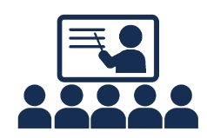

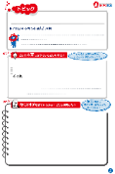

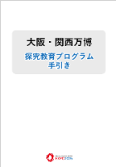
4.
その他 ＜準備物＞
生徒用
動画教材
■「はじめに見よう」（約10分）
■「テーマ映像」（約８分）
動画を視聴できる環境として、
タブレットまたは大型モニターをご準備ください。
ワークシート
各トピック４ページずつで、
６トピック分あります。
ルーブリック
全トピック共通の１ページです。
タブレット入力の場合はワークシートデータを、
紙で書く場合は生徒数分の出力紙をご準備ください。
先生用
探究教育プログラム手引き
先生用の手引きです。必要に応じて、
データか印刷かをご判断ください。
©Expo 2025
27

Slide 28




4.
その他 ＜よくあるQA＞
教材の現物配布は行わないのか
行ないません。学校の１人１台端末の普及状況から、教材データをタブレット等の端末にダウンロードしてご活用ください。または、各学校にて教材データをもとに印刷をお願いします。
この授業のカリキュラムを教えてほしい
動画視聴で万博について学び、３つのサブテーマ「いのちを救う」「いのちに力を与える」「いのちをつなぐ」から選んだ動画を視聴します。動画をもとに、トピックを1つに選び、ワークシートに沿って個人の探究学習を進めていきます。その後、発表などで生徒自身が探究の活動を振り返ることで、新たな問いの発見や探究活動のきっかけにできます。
この探究教育プログラムの授業は、必ず1回（または2、3回）で終わらせなければいけないのか
各学校・学級に合わせて、自由にアレンジいただいてかまいません。8・9ページに１～３回で行う展開例を記載しておりますが、年間指導計画や探究学習の位置づけに応じて、総合的に判断してください。
独自のカリキュラムで授業を進めてもよいのか
授業の展開例や授業案は、あくまでも参考として提示しているものです。先生方独自のカリキュラムで、探究学習をお進めください。また、映像、ワークシート、ルーブリックについても、必要に応じてお使いください。フリーのワークシートの用意もあります。
１回50分の授業で、議論や発表に時間を取りたいときはどうすればよいのか
動画視聴を宿題にして、ワークシートの１枚目の記入までを事前に済ませておくとよいでしょう。授業ではワークシートの2枚目から取り組むことができます。また、ワークシートの最終項の参考資料を活用することで、「情報収集」の時間を短縮でき、議論や発表などの時間を確保することができます。
この授業の評価はどのように行うのか
14ページに記載の通り、ルーブリックで評価ができます。生徒自身の自己評価や先生による評価に、ぜひルーブリックを活用ください。なお、到達目標については各学校・学級の状況に合わせて、総合的にご判断ください。
©Expo 2025
28

Slide 29
作成
大阪府・大阪市
制作協力
●協力
大阪府教育庁
●映像・写真・イラスト協力
（はじめに見よう）
経済産業省
公益財団法人国際花と緑の博覧会記念協会
株式会社SkyDrive
一般財団法人地球産業文化研究所
公益財団法人つくば科学万博記念財団
トラウデン 直美
那覇市歴史博物館
公益社団法人2025年日本国際博覧会協会
株式会社モンタージュ
（プラスチックごみから環境問題を考えよう）
特定非営利活動法人 海未来
株式会社TBM
（健康な生活が続く未来）
株式会社NTTデータ
株式会社NTTデータSBC
オムロンヘルスケア株式会社
京都大学iPS細胞研究所 (CiRA) 名誉所長・教授 山中 伸弥
奈良島 知行
（昆虫食⁉持続可能な未来の食とは？）
国立大学法人東京大学
日清食品ホールディングス株式会社
株式会社良品計画
（日本の文化を未来に紡ぐためには？）
歌舞伎俳優 十代目 松本 幸四郎
松竹株式会社
公益財団法人文楽協会
文楽を中心とした古典芸能振興事業実行委員会
株式会社ポケモン
（メタバースでこんなことも変わるかも？）
大阪大学 グローバルイニシアティブ機構 招へい研究員 佐久間洋司
KDDI共同事業体
株式会社MentaRest
REALITY XR cloud株式会社
（誰もが生き生きと輝けるためには？）
株式会社オリィ研究所
TOTO株式会社
株式会社トンボ
一般社団法人2025年日本国際博覧会大阪パビリオン
2025年日本国際博覧会大阪パビリオン推進委員会
大阪・関西万博 探究教育プログラム手引き
2023年４月１日発行
【編集協力】
株式会社小学館集英社プロダクション
株式会社小学館ミュージック＆デジタル エンタテイメント

